Slide 1


プレコンセプションケア
と
SRHR
1

Slide 2



妊婦健診からでは遅すぎるかも！
受精から乳幼児期の環境で
人生の健康は
プログラミング!？
Developmental origins of Health and Disease(DOHaD)
N Engl J Med. 2008 Jul 3; 359(1): 61–73.
2

Slide 3
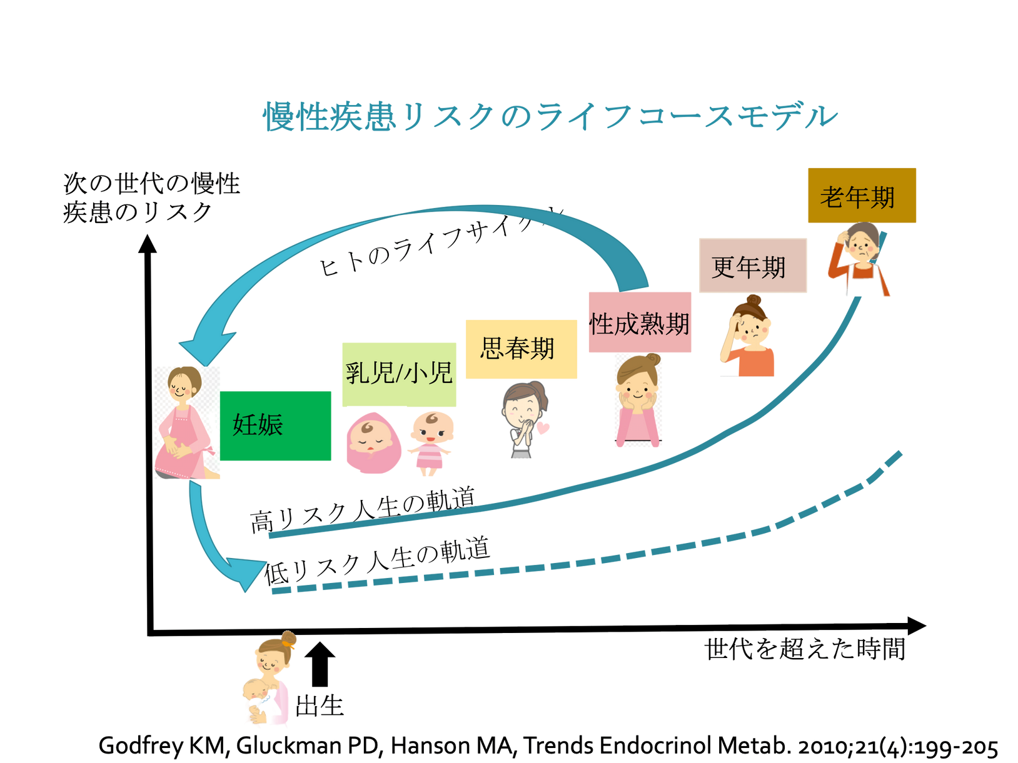
介入は早期のほうがパフォーマンスがよい
3
成育医療センター荒田尚子先生よりスライド提供

Slide 4


介入は早期のほうがパフォーマンスがよい
介入
介入
介入
成育医療センター荒田尚子先生よりスライド提供
4

Slide 5
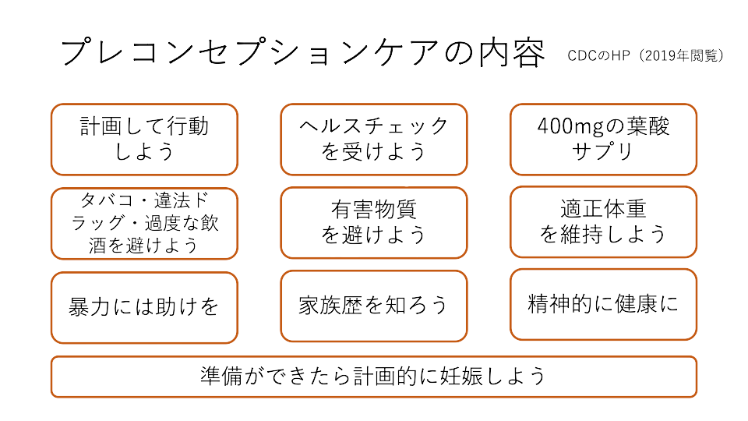
5

Slide 6



ここで
SRHR
「性と生殖に関する健康と権利」
6

Slide 7
性やセクシュアリティ、ジェンダ0ー、子どもを持つことなどについて、身体的、精神的、社会的に完全に良好な状態であることは、権利なのだということ。
すべての人々は、安全で満ち足りた性生活を営むことができ、生殖能力を持ち、子どもを持つか持たないか、いつ持つか、何人持つかを決める自由がある。
SEXUAL/ REPRODUCTIVE
HEALTH AND RIGHTS
セクシュアル/リプロダクティブ
ヘルス&ライツ
性と生殖に関する健康と権利
https://www.who.int/westernpacific/health-topics/reproductive-health
7

Slide 8




Sexual Reproductive
Health and Rights (SRHR)
客体
主体
国が人口政策を行うときの客体としての、「生殖」から、
個人が主体的におこなうものとしての「生殖」へ
社会が個人に産ませるのではなく
個人が生みたいときに産める社会になるように、
社会の側が変わっていいくこと
8

Slide 9
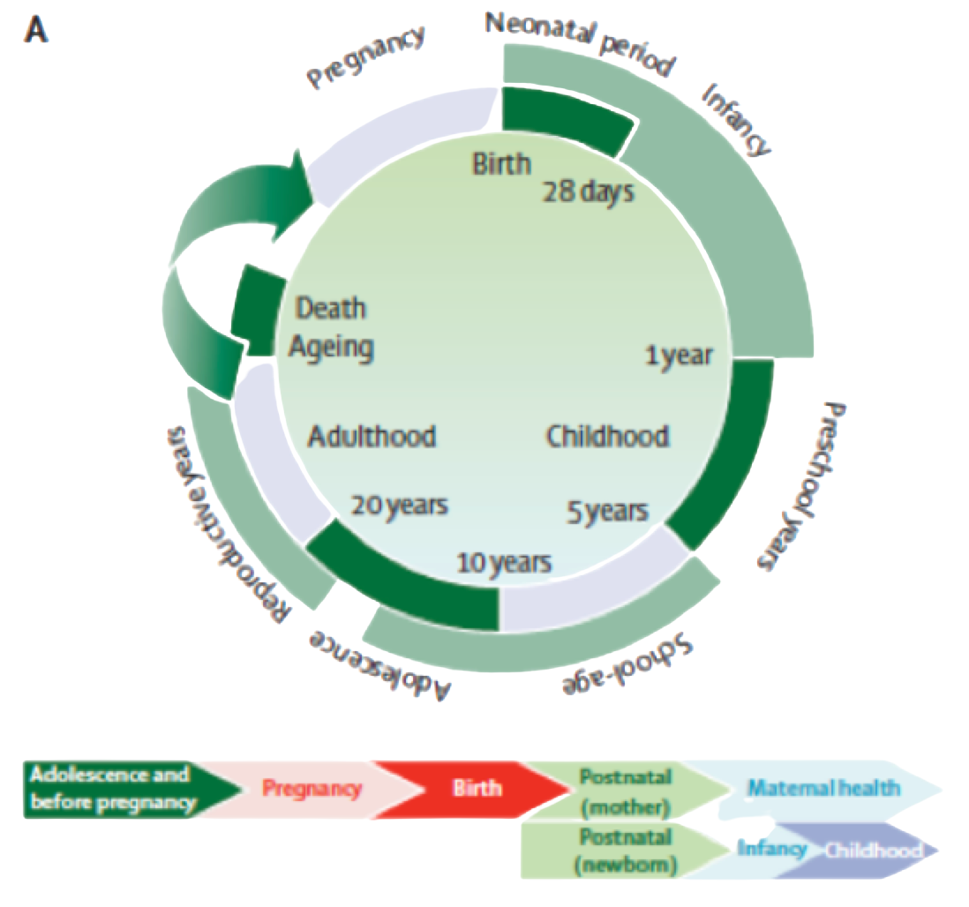
一生涯〜次世代に
つながる健康
個人が
産みたいタイミングで
産みたい数の子どもを
授かるため
社会的な支援
9
Lancet 2007; 370: 1358–69

Slide 10
Sexual Reproductive
Health and Rights (SRHR)
性と生殖に関することについて
「わたしのからだだから」
が尊重されることは
基本的人権保障の必須条件
「管理」→「支援」
10
10

Slide 11
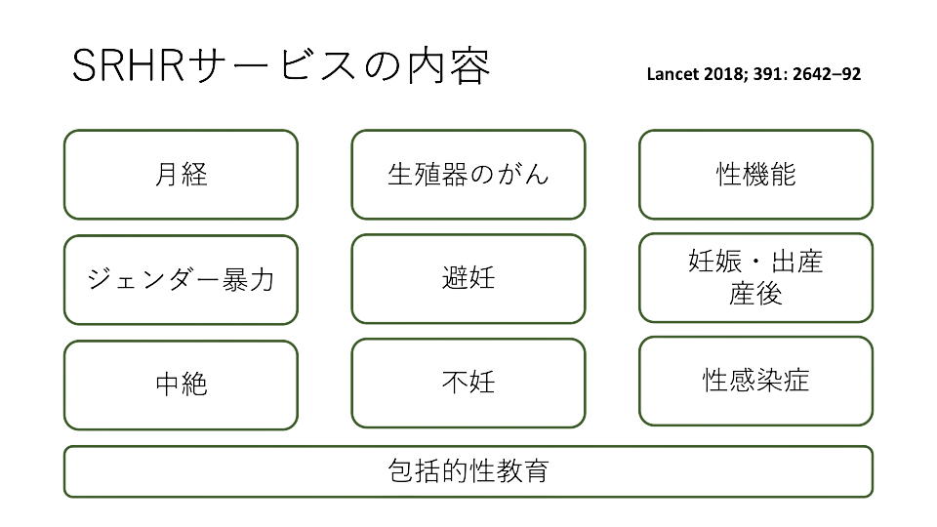
11

Slide 12




SRHRサービス機関の例
南米Orientame International
SRHRサービスを無料で行う南米中心の国際機関
医師・看護師・心理士・ソーシャルワーカーなど
性感染症検査、避妊、中絶、性の相談etc・・
12
31
Notes:
妊娠診断、感じだ人種差別
稽留流産の診断
ウィメンズホスピタルでエコーしてくれない 内診台に乗らない
心のケアしてもらった
当時入院で内服
医者観にこない
あとで産婦人科医に、なんで内服なんか選んだの！？

Slide 13

プレコンと
SRHRってどう違うの？
13

Slide 14
14

Slide 15
15

Slide 16
プレコンセプションケア
≒
SRHRサービス
16

Slide 17
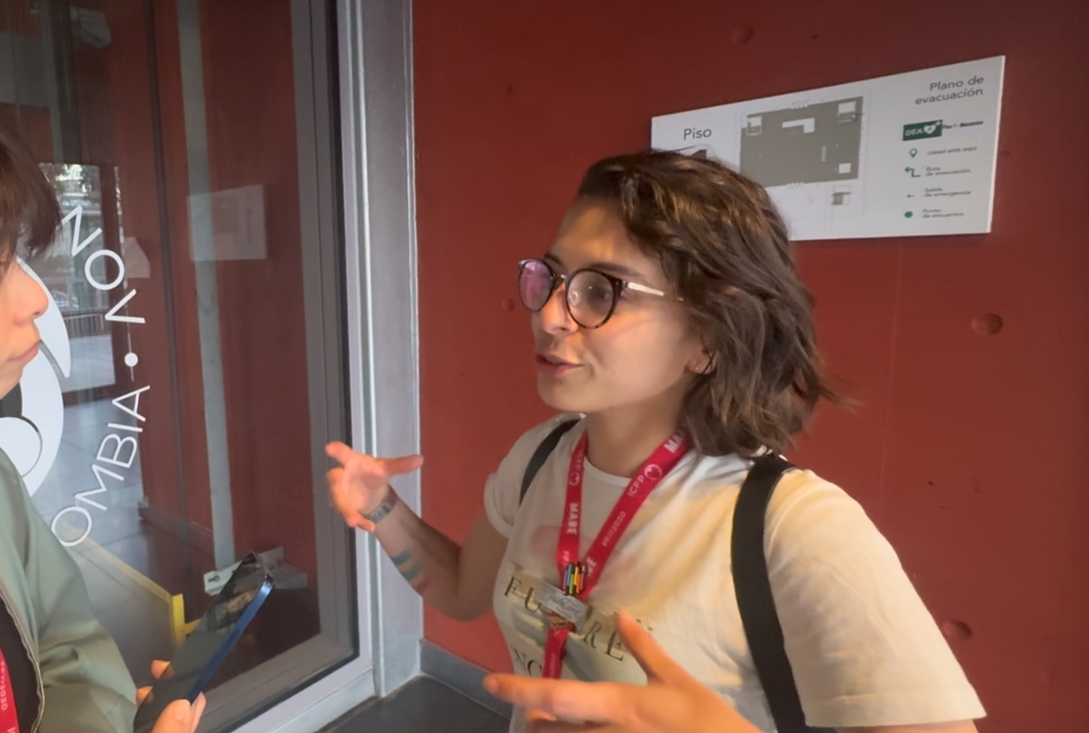
オリエンタメ・コロンビア医師
ビアンカさん
私たちが診ているのは単なる「患者」じゃない。この社会にストーリーを持って行きている一人の人間をみている。
無料のSRHRケアをするとき、人権中心のサービスをしている実感がある。
すべての人の人権が保証された社会になるように
私たちはSRHRサービスで一歩ずつ、社会を変えている
17

Slide 18

18

Slide 19
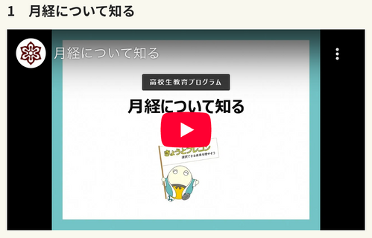
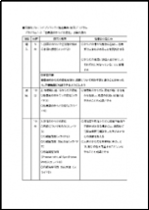
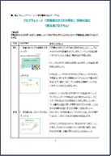
＜生徒向け資料＞
● 高校生授業用スライド
● 高校生授業用動画
＜授業実施のための教員向け資料＞
● 学習指導案
● 教員用プログラム
● 付録資料（学習指導要領との対応表を含む）
＜広報資料＞
● 学校向け広報 リーフレット
● 京都府プレコンセプションケア WEBサイト
● 府民向け広報 リーフレット
19

Slide 20
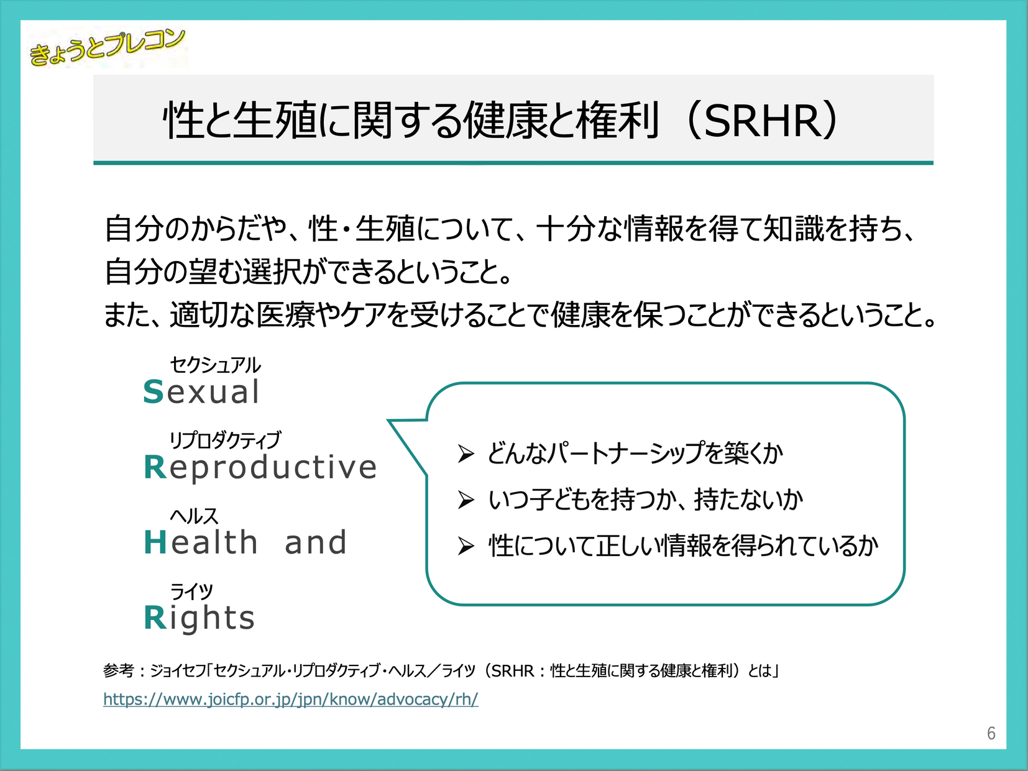
「1-1 プレコンセプションケアとは」より
20

Slide 21
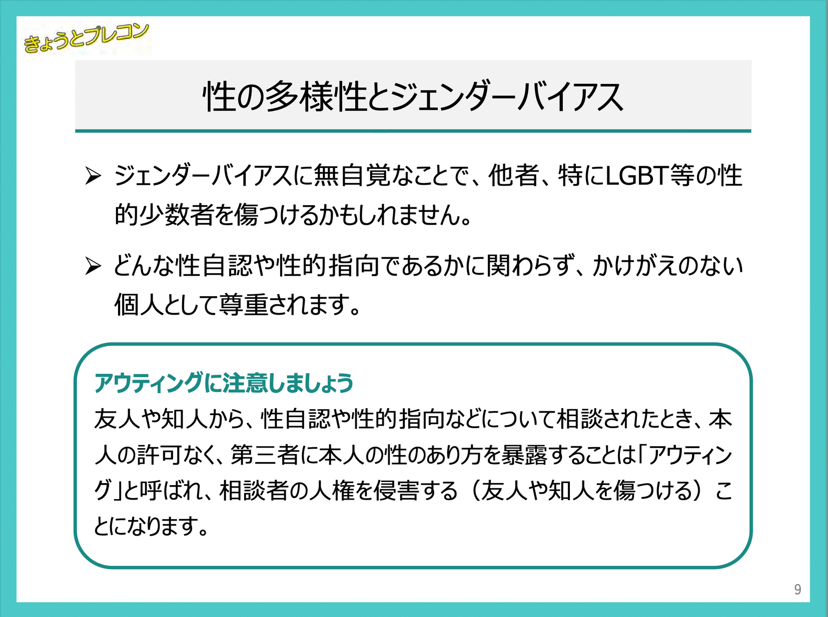
「1-3 ジェンダー平等と性の多様性」より
21

Slide 22
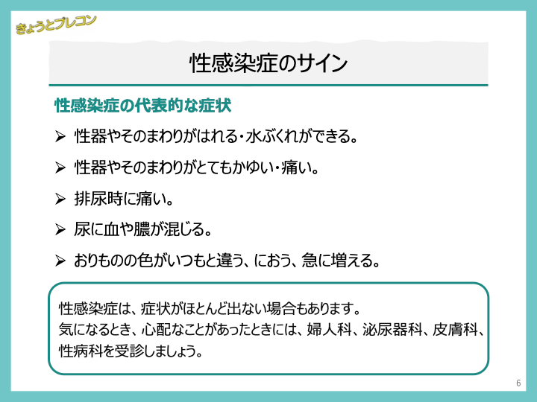
「2-３ より安全な性行動」より
22

Slide 23
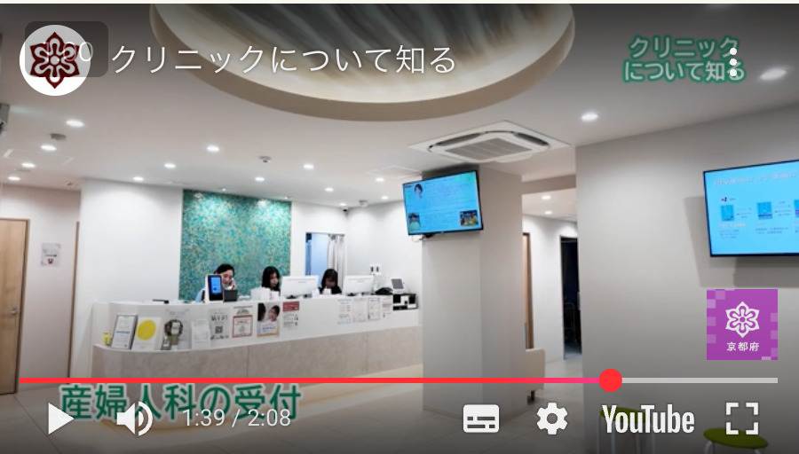
「4.クリニックについて知る」より
23

